Slide 1


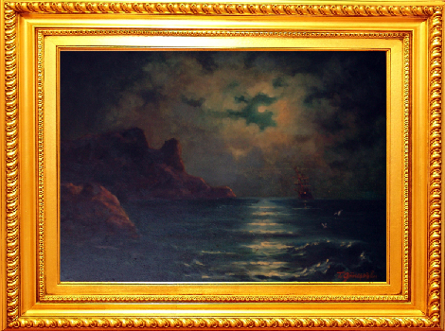












.
EFRUZHU CONVENTIONAL CANCER THERAPY COMMENTS 6
KANSER HASTALARINDA CELLULAR MİGRATION GÖÇ DAMAR VE LENF SİSTEMİ İLE GERÇEKLEŞMEKTEDİR , KANSER OLUŞMASI İÇİN YANGISAL FAKTÖRLER ANATOMİK SİNİRLERLE İMPULS OLARAK GİDER VE GİTTİĞİ YERDE YANGINI TAŞIR VE NEOPLASTİK TRANSFORMASYON DÖNÜŞÜMÜNÜN ZEMİNİNİ OLUŞTURMAKTADIR VEYA LOKAL HORMONLAR KANDOLAŞIMI İLE PROİNFLAMATORIAL FAKTÖRLER TAŞINARAK YİNE KANSER SÜRECİ BAŞLAYABİLİYOR .İNSANOĞLU KAVANOZUN İÇİNE DE GİRSE YİNE POTANSİYEL OLARAK YAPISINDA KANSER OLMA VARDIR .ENERJİ SANTRALLERİMİZ HÜCRE İÇİNDE ÇALIŞIRKEN ÜRETİM ESNASINDA OKSİDANT MADDELER ÜRETİLMEKTEDİR VE MİTOKONDRİONLARIN İÇİNDE BUNLARI SÖNDÜRECEK MEKANİZMALAR MEVCUTTUR KAPASİTELİ OLARAK ÜSTELİK NORMAL OTONOMİ SAHİBİ ENERJİ SANTALLERİMİZ ,ÇEKİRDEKTEKİ DNA LARIMIZDA OLDUĞU GİBİ NONCODING = BİLGİ TAŞIMAYAN ŞİFRESİZ ALANLAR TEKRAR BÖLGELİ – KROMOZOMLARIN YAPIŞMA YERLERİ MİKROSATELLİTE VE UÇLARI TELOMERLER TEKRAR AREA (EXZON CODING,INTRON NONCODING) TAŞIMAMAKTADIR VE OKSİTLENME ŞİFRELERİN MUTASYONA UĞRAMASI RİSKİ OLDUKÇA YÜKSEKTİR.KANSER HASTALIĞI 1. YOLA ÇIKMA BİLİM DALI TIBBİ BİYOKİMYADIR ENERJİ SANTRALLERİ VE AEROBİK GLYCOLYSİS DIR 2. TIBBİ GENETİKTİR, MUTASYONLAR KİMLİĞİ ABERRANT SİNYALİZASYON SİSTEMİ MUTASYONLAR RESEPTÖRLERİ ŞEKİLLENDİRME 3. BU İKİSİNDEN PATOLOJİNİN BÜNTÜN BRANŞLARI + PATHOPHSIOLOGY 4. MEDİCAL ONCOLOGY ,RADYASYON ONKOLOJİSİ,CERRAHİ ONKOLOJİ ÖZEL OLARAK PEDİATRİK ONKOLOJİ. BİR ONKOLOK MULTİ DİSPLİNERİ KENDİ ÜZERİNDE YAŞAMALIDIR YANİ TÜM ONKOLOJİ DİSİPLİNLERİ EĞİTİMİNİ ALMAK DURUMUNDADIR KLİNİKTE BAŞARILI OLABİLMESİ İÇİN TÜMÜNÜ TEORİK PRATİK YAŞAMAK ZORUNDADIR, KANSERİ MOLEKÜLER DÜZEYDE DONANIM YILLARCA GEÇİRDİKTEN SONRA YUKARIDA KLİNİK ONKOLOJİ TÜM KANSERLER YILLARCA GEÇİRDİKTEN SONRA ÜSTDAL DEDİĞİMİZ , MESELA GASTROINTESTINAL MEDİKAL ONKOLOJİDE BRANŞLAŞACAK EKSPERT OLACAK BUNUN İÇİNDE MESELA GASTROOESPHAGEAL KANSERLERDE BİR NUMARA OLACAK.

